Slide 1
Geräte mit 433MHz
Häufig im Low-Cost Bereich
Batteriebetrieben mit langer Laufzeit
Die ChatGpt-Analyse (Notizen) klingt vielversprechend
Notes:
welche alternativen geräte sind mit dem RTL-SDR-USB-Stick verwendbar
ChatGPT:
ChatGPT
Der RTL-SDR-USB-Stick ist ein vielseitiger Software Defined Radio (SDR), der für den Empfang von Funkfrequenzen (in der Regel von 24 MHz bis 1,7 GHz) genutzt werden kann. In Verbindung mit Tools wie rtl_433, SDR#, oder GQRX kann er Signale von zahlreichen Geräten empfangen und analysieren. Hier sind einige Geräte, die mit einem RTL-SDR-USB-Stick verwendet werden können:
1. Wetterstationen
Viele Funk-Wetterstationen arbeiten im 433-MHz-Band und können mit einem RTL-SDR empfangen werden:
Misol Wetterstationen
TFA Dostmann Sensoren (z. B. Thermo-/Hygrosensoren oder Wetterstationen wie TFA Nexus)
Oregon Scientific Sensoren (z. B. Temperatur, Luftfeuchtigkeit, Regenmesser)
Alecto Sensoren (WS-1200-Serie)
Bresser Sensoren (häufig mit 433 MHz kompatibel)
Mit rtl_433 kannst du diese Signale dekodieren und die Daten in Systeme wie Home Assistant, Node-RED, oder MQTT integrieren.
2. Smarte Tür-/Fenstersensoren
Viele Smart-Home-Geräte, die 433 MHz verwenden, sind kompatibel:
Intertechno Sensoren (Tür-/Fensterkontakte, Bewegungssensoren)
Trust Smart Home (ehemals KlikAanKlikUit) Geräte
Sonoff RF Sensoren (z. B. Türkontakte oder Bewegungsmelder)
Diese Geräte können ebenfalls über rtl_433 erfasst werden.
3. Funkschalter und Steckdosen
Intertechno Funkschalter (433 MHz)
Brennenstuhl Remote-Steckdosen (433 MHz)
Elro Funkschalter
Mit Tools wie rtl_433 kannst du die Signale dieser Geräte dekodieren und sie über Smart-Home-Systeme steuern.
4. Bewegungs- und Sicherheitsmelder
433-MHz-Bewegungsmelder von diversen Marken wie Nexa, Sonoff, oder Intertechno
Alarmanlagenmodule: Einige günstige Alarmanlagen senden auf 433 MHz (z. B. Türsensoren oder PIR-Bewegungsmelder).
5. Energie- und Stromzähler
Einige Energiezähler senden Verbrauchsdaten auf 433 MHz:
OWL Energy Monitore
Eco-Eye Energie-Messsysteme
CurrentCost Geräte
Diese lassen sich leicht mit einem RTL-SDR dekodieren, um Energieverbrauch in Echtzeit zu überwachen.
6. Funkglocken und Benachrichtigungsgeräte
Funk-Türklingeln wie Nexa, Friedland, oder No-Name-433-MHz-Modelle
Pager-ähnliche Geräte, die einfache Alarme senden (häufig industriell genutzt).
7. Fahrzeug-Funksysteme
Reifendrucküberwachungssysteme (TPMS): Viele Systeme senden im 433- oder 868-MHz-Band und können ausgelesen werden.
Funk-Autoschlüssel (für experimentelle Zwecke – es ist wichtig, die gesetzlichen Vorschriften zu beachten!).
8. Wetterballons und Amateurfunk
Wetterballons: Viele Radiosonden (z. B. Vaisala RS41) senden auf 403 MHz oder anderen Frequenzen. Du kannst mit deinem RTL-SDR ihre Daten empfangen und verfolgen.
Amateurfunk: Empfang von APRS (Automated Packet Reporting System) oder Satellitensignalen (z. B. NOAA-Wettersatellitenbilder).
9. IoT-Geräte
Einige IoT-Geräte senden Statusupdates über 433 MHz. Beispiele sind einfache Temperatursensoren, Luftdrucksensoren, oder Industriesensoren.
10. Notfall- und Sicherheitsübertragungen
Pager-Netzwerke (veraltet, aber in manchen Regionen noch aktiv)
Flugfunk oder ADS-B (1090 MHz, z. B. zur Flugzeugverfolgung)
Marinefunk: AIS-Signale von Schiffen auf 162 MHz.
Fazit:
Der RTL-SDR-USB-Stick ist ein äußerst vielseitiges Tool, das mit einer Vielzahl von Geräten kompatibel ist. Besonders im Bereich 433 MHz kannst du zahlreiche Consumer-Geräte, Sensoren und Schalter verwenden. Die Software rtl_433 ist ein leistungsstarkes Werkzeug, um diese Signale zu dekodieren und in Home-Automation-Systeme zu integrieren.

Slide 2
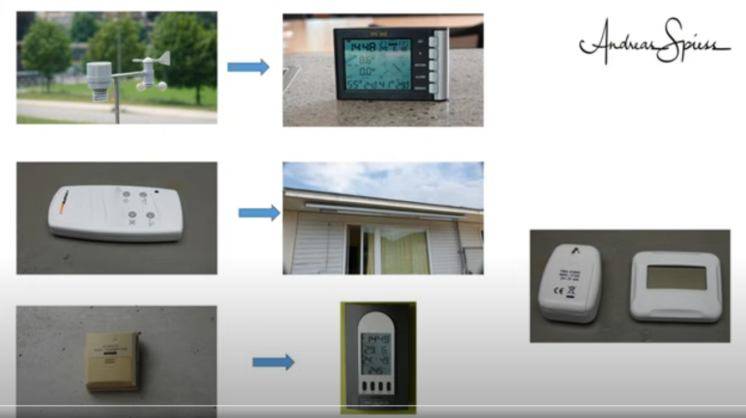
Super Anleitung von Spiess
https://www.youtube.com/watch?v=L0fSEbGEY-Q&ab_channel=AndreasSpiess

Slide 3
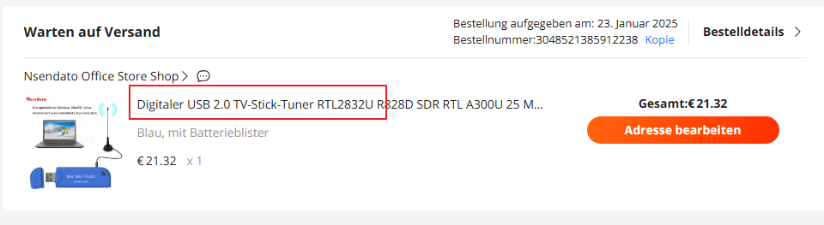
RTL_433
https://github.com/merbanan/rtl_433
Software-Decoder für Geräte mit 433MHz
Dongle für ca. 20€ erhältlich

Slide 4
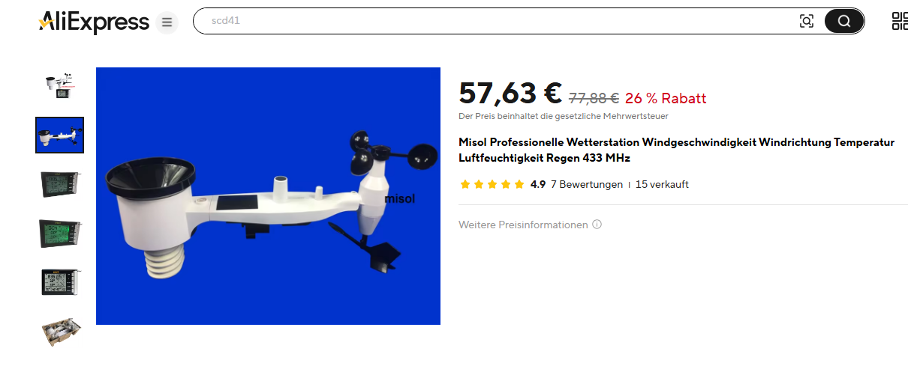
Vernünftiger Wetter-Sensor

Slide 5
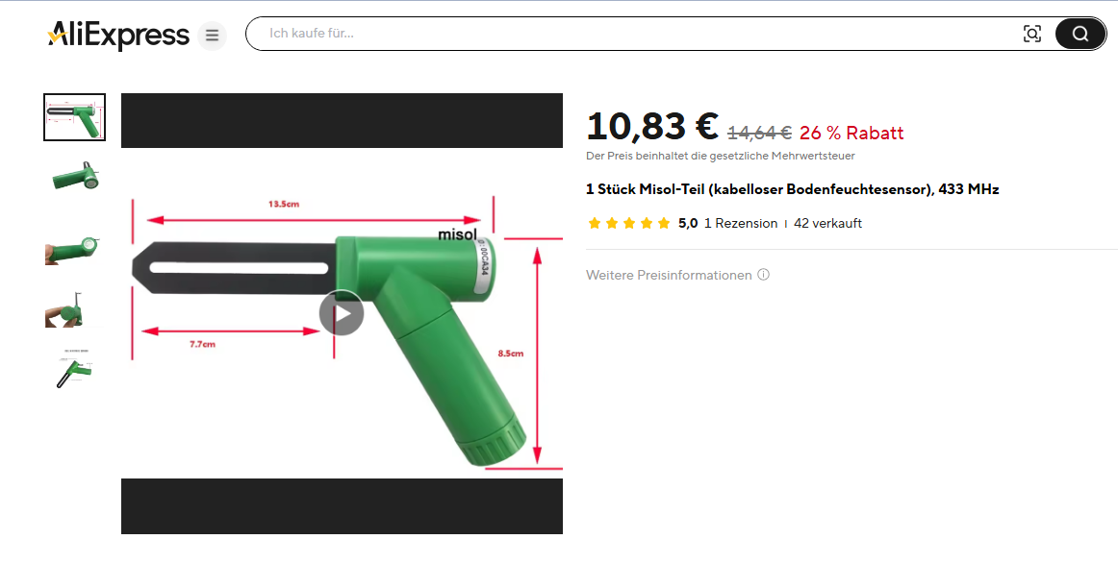
Auch als EcoWitt

Slide 6
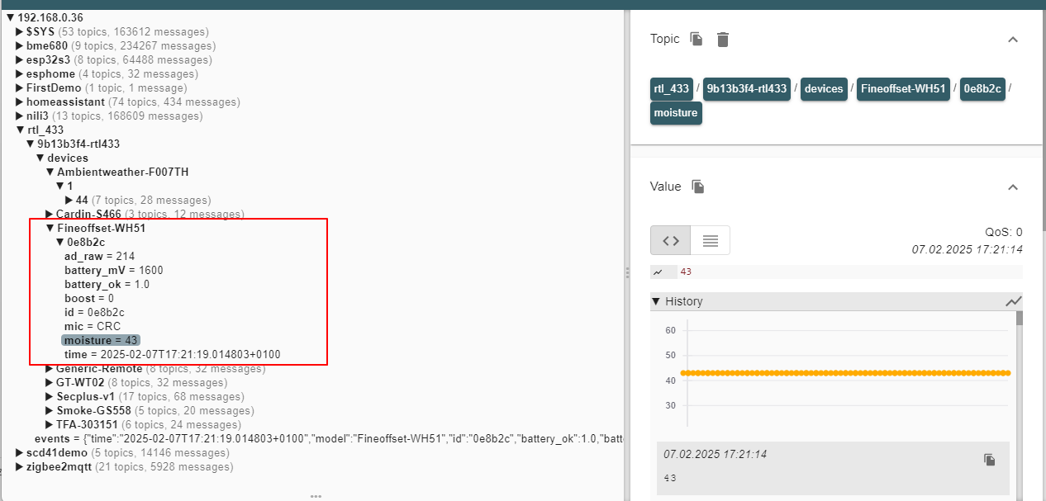
Wird sofort dekodiert

Slide 7
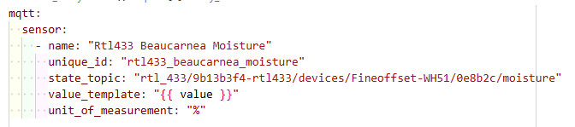
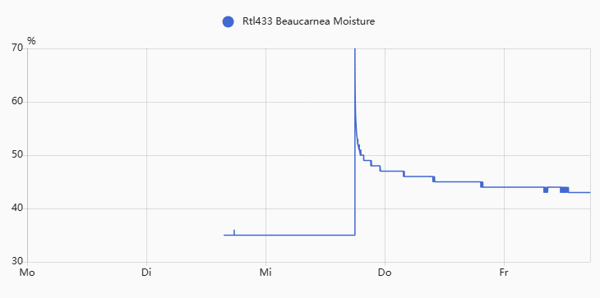
Als Mqtt-Sensor eingebunden

Slide 8
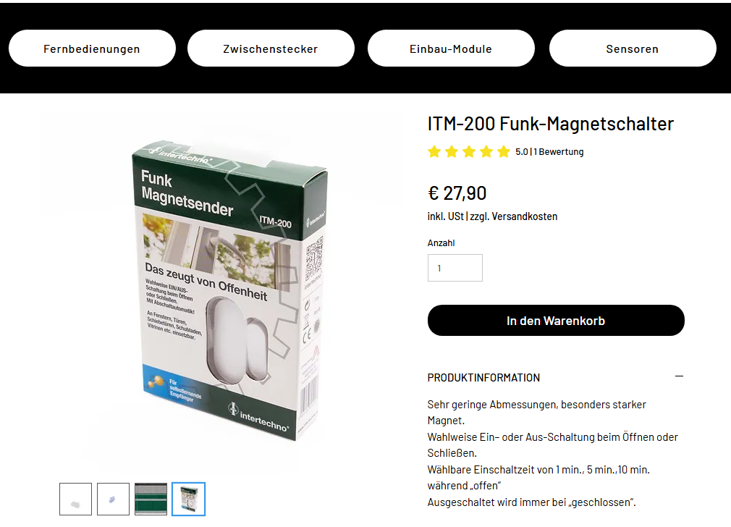
Türsensor …

Slide 9
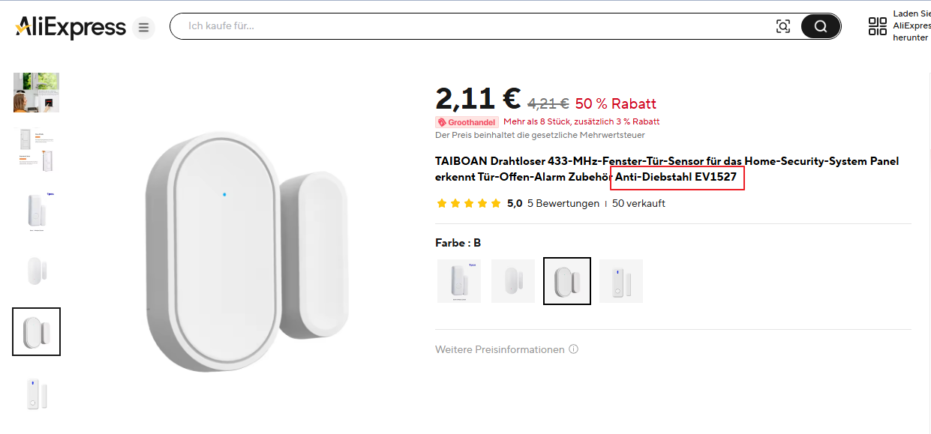
… oder billiger
Notes:
funktionieren door sensors für EV1527 mit dem stick
ChatGPT:
ChatGPT
Ja, Door-Sensoren mit dem EV1527-Protokoll funktionieren mit einem RTL-SDR-USB-Stick, da sie das 433-MHz-Frequenzband nutzen und ihre Signale von Tools wie rtl_433 dekodiert werden können.
Warum funktioniert das?
EV1527-Chipsatz:
EV1527 ist ein weit verbreiteter Chipsatz für Funkübertragungen im 433-MHz-Bereich. Er wird häufig in günstigen Smart-Home-Geräten wie Tür-/Fensterkontakten, Bewegungsmeldern und Funkschaltern verwendet.
Der Chip generiert eindeutige Codes (Pulse), die von Empfängern zur Identifikation der Quelle genutzt werden.
rtl_433:
rtl_433 ist ein Open-Source-Tool, das viele Protokolle unterstützt, einschließlich EV1527.
Es kann die Signale des Türsensors empfangen, dekodieren und als Nachrichten in MQTT, Home Assistant, oder anderen Smart-Home-Systemen bereitstellen.
Wie funktioniert das in der Praxis?
Hardware-Setup:
Schließe deinen RTL-SDR-USB-Stick an einen Computer oder Raspberry Pi an.
Sorge für eine gute Antenne, um die Reichweite zu maximieren (433-MHz-Dipolantennen sind ideal).
Software-Setup:
Installiere und starte rtl_433 auf deinem System:bash
KopierenBearbeiten
rtl_433 -f 433920000
Hier ist 433920000 die Frequenz für 433 MHz (zentral für viele Sensoren).
Das Tool sollte den EV1527-Door-Sensor automatisch erkennen und dessen Daten anzeigen.
Datenintegration:
Mit rtl_433 kannst du die empfangenen Daten direkt per MQTT an Home Assistant, Node-RED, oder ein anderes System senden.
Nützliche Anwendungsfälle
Überwachung von Türen/Fenstern in deinem Haus.
Integration in ein Smart-Home-System für Automatisierungen (z. B. Licht einschalten, wenn eine Tür geöffnet wird).
Nutzung in Sicherheitsanwendungen mit Push-Benachrichtigungen.
Wichtige Hinweise
Reichweite:
Die Reichweite eines EV1527-Sensors liegt typischerweise bei 30–50 Metern. Diese kann durch Hindernisse wie Wände reduziert werden.
Sicherheit:
EV1527-Sensoren verwenden in der Regel keine Verschlüsselung. Ihre Signale könnten theoretisch von Dritten empfangen oder repliziert werden. Für sicherheitskritische Anwendungen sind verschlüsselte Systeme (z. B. Zigbee, Z-Wave) besser.
Signalempfindlichkeit:
Störungen im 433-MHz-Bereich können zu Empfangsproblemen führen, insbesondere bei stark belegtem Frequenzband.
Fazit
Ja, Door-Sensoren mit EV1527-Protokoll funktionieren mit dem RTL-SDR-USB-Stick, und mit rtl_433 kannst du ihre Signale problemlos empfangen, dekodieren und in ein Smart-Home-System integrieren. Es ist eine kostengünstige Möglichkeit, einfache Tür- und Fenstersensoren in deinem Automatisierungssystem einzusetzen.
4o

Slide 10
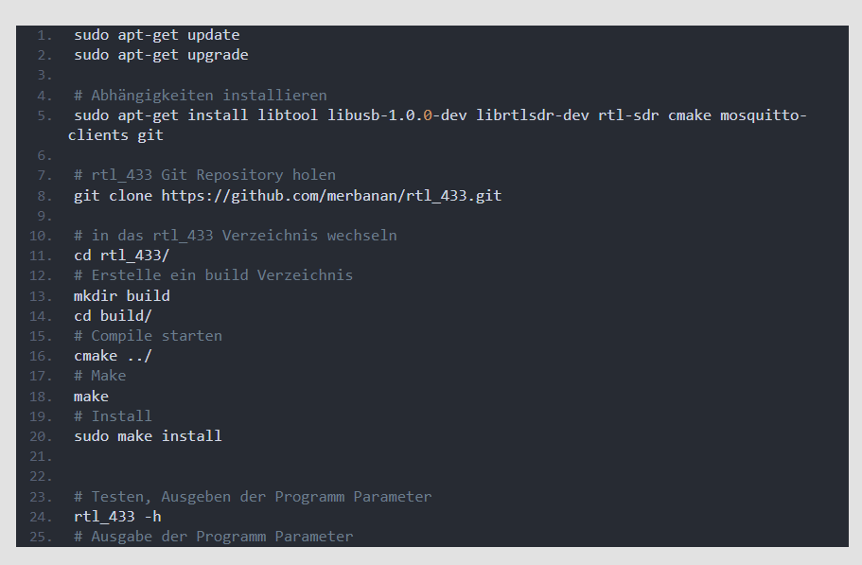
Blog für RTL_433 auf raspi
https://blog.unixweb.de/433-mhz-aussentemperatur-sensor-mit-raspberry-pi-auslesen/

Slide 11
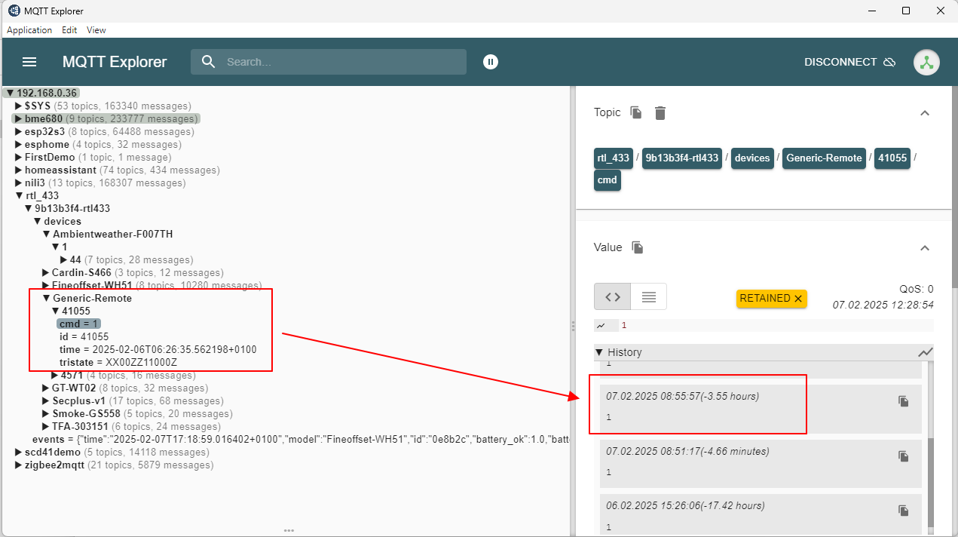
Unser Garagentor in Leonding

